Slide 1
Криминологические аспекты семейно-бытового насилия
Выполнил: Васильев Максим андреевич
Научный руководитель: Кириленко Виктория Сергеевна
Группа: УГП-Г21

Slide 2
Открыто о семейном насилии в нашей стране заговорили относительно недавно по инициативе общественных организаций

Slide 3
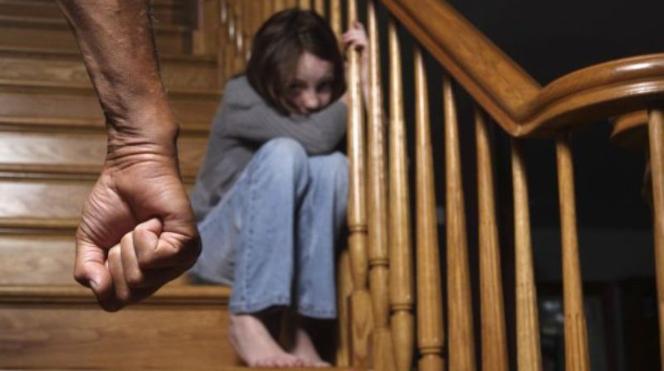
Ежегодно около 2 млн детей до 14 лет избивают родители для 10% этих детей исходом становится смерть 2 тыс. детей совершают самоубийство 50 тыс. детей уходят из дома

Slide 4
многие родители оправдывают методы наказания, принижающие личность ребенка. Большинство таких взрослых не предполагают и не чувствуют, что таким образом нарушают права детей и деформируют их личность

Slide 5
Часто преступники в детстве сами являлись жертвами жестокого обращения, негативный опыт которого они впоследствии переносят на своих и чужих детей

Slide 7
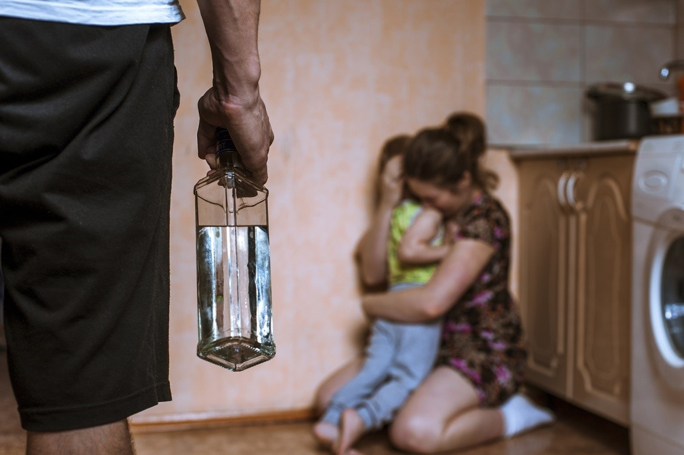
Особенно угрожающим считается положение в так называемых проблемных семьях, характерной чертой которых является алкоголизм.

Slide 8
влияние алкоголя представляется очевидным и обусловлено прежде всего прямым и довольно сильным его воздействием на психику, интеллект, эмоции, волю, мотивацию поведения людей.

Slide 9
Так же, к характерным чертам относится плохие жилищные условия, безработица, большое число детей в семье.

Slide 11
Дети, пережившие насилие, живут в состоянии постоянного страха. Они становятся неуверенными в себе, закомплексованным а так же чувствуют душевную боль, бессилие и замешательство, смущение и стыд.

Slide 12
Российское законодательство предусматривает: уголовную Гражданско-правовую и дисциплинарную ответственность за насилие, совершенное в отношении детей

Slide 13
Выявление факторов насилия в семье и определение его причин – лишь первый шаг, направленный на его преодоление.
Важны комплексный подход к изучению этого явления,
системный анализ особенностей детского развития в ситуации усложнения отношений с родителями,
ориентация на диагностику и оказание разносторонней помощи

Slide 14
Наряду с развитием кризисных социальных служб, где находят пристанище жертвы насилия, необходимы и места временного содержания виновных.

Slide 15
Спасибо за внимание

